Slide 1
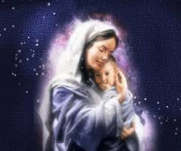
Соціальний проект: Ти не чужа мені,мамо!
Підготували вихованці родинної групи «Сніжинка»
Чинадіївського дитячого будинку

Slide 2
Тип проекту: - інформаційно-творчий, - груповий, - середньотривалий

Slide 3
Мета і завдання проекту:
Ознайомити учасників проекту із однією з найактуальніших проблем сьогодення – сирітством;
Проаналізувати та з'ясувати, які основні причини, що впливають на поширення соціального сирітства в Україні;
Формувати у дітей, що проживають і виховуються в умовах дитячого будинку, уявлення про призначення жінки-матері; виховувати повагу до матері, що дала життя та з різних причин не знаходиться поруч; допомогти дітям перебороти відчай, втрату та образу на життя.
Допомогти вихованцям осмислити основні родинні цінності, через народну мудрість, для створення у майбутньому своєї щасливої родини;
Презентувати листи для мами;
Зберегти в серцях дітей-сиріт доброзичливе ставлення одне до одного, милосердя, повагу та доброту.

Slide 4
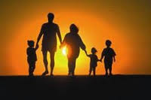
Мотивація проектної діяльності: Життя в сучасному світі вчить терпіти, чекати на допомогу вірити, що у тебе буде щасливе майбутнє ти знайдеш свою родину. Іноді ти втрачаєш надію, у такі моменти треба знайти ціль, на щось спрямувати свої думки. Людина не може планувати своє життя, вона тільки вибирає шлях, яким хоче піти.

Slide 5
Робота підгруп проекту
І Група: Займалася пошуком необхідної інформації
ІІ Група : Обєдналася для творчої роботи написання творів-листів для мами

Slide 6
Захист проекту першої групи
План:
Визначення, що таке сирітство
Соціальне сирітство, соціальні сироти
Причини соціального сирітства
Фактори, що впливають на поширення соціального сирітства
Висновок

Slide 7
Визначення: Сирота – як основне значення вживається для позначення дитини, що не досягла повноліття і що росте без одного чи обох батьків

Slide 8
Соціальне сирітство – соціальне явище, спричинене ухилянням або відстороненням батьків від виконання батьківських обов'язків по відношенню донеповнолітньої дитини.
Соціальні сироти – це особлива соціально-демографічна група дітей, які внаслідок соціальних, економічних та морально-психологічних причин зостались сиротами при живих батьках

Slide 9
Причини соціального сирітства:
Злочинна діяльність батьків
Перебування у місцях позбавлення волі
Агресивна поведінка батьків, брутальне та жорстоке поводження з дітьми, що становить загрозу життю і здоров'ю дитини

Slide 10
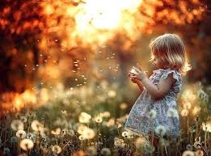
Фактори, що впливають на поширення соціального сирітства
Внутрішньосімейні причини:
Безвідповідальне ставлення батьків до виконання своїх обов'язків
Вживання батьками алкоголю, наркотичних засобів
Злочинна діяльність та агресивна поведінка батьків
Причини загальнодержавного характеру:
Бідність сімей, які виховують неповнолітніх дітей
Відсутність дієвих соціальних програм підтримки сімей з дітьми
Зниження морального рівня населення країни
Підвищення рівня смертності та психічної захворюваності населення.

Slide 11
Статистичні дані
Статистичні дані
Рік | Загальна чисельність дітей-сиріт та дітей позбавлених батьківського піклування на кінець року
2003 | 96112
2004 | 97590
2005 | 97829
2006 | 102912
2007 | 102924
2008 | 103542
2009 | 100787
2010 | 98119

Slide 12
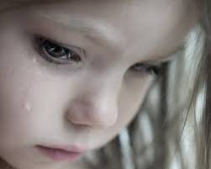
Статистичні відомості говорять, що динаміка сирітства в Україні до 2008 р. щороку зростала: десять років тому сиріт було понад 80 тисяч, а на 1 червня 2007 року – уже понад 103 тисячі. Починаючи з 2009 року в Україні кількість дітей - сиріт мала тенденцію зменшуватись. Проте, на жаль, зменшується і кількість усиновлених дітей. І на сьогоднішній день ситуація сирітства змінилась у звязку з подіями на Україні.

Slide 13
За даними Міністерства молоді і спорту і Міністерства соціальної політики у цьому році у державі зареєстровано понад 91 тисячу дітей, позбавлених батьківських прав. І ця тенденція збільшується у зв'язку з нинішньою ситуацією на Україні. Збільшилась кількість сиріт, тому що у нас з'явились неповні родини, це сім'ї, в яких один із батьків загинув в АТО і ця кількість, нажаль, зростатиме.

Slide 14
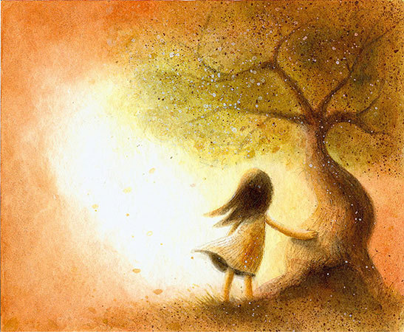
Висновок: Щаслива дитина, у якої є родина – батько, мати, дідусь, брати, сестри. А як живеться дитині, яка не знає, що таке батьківська опіка? Народна мудрість говорить: «Ніхто не бачить,як сирота плаче.» Сирітство – це велика біда дитини, тяжке лихо. Втрата родини вибиває з-під ніг дітей ту опору, яка тримала їх у житті. Кожна дитина є дорогоцінною і має право на захист, повноцінний розвиток та виховання у люблячій сімї.

Slide 15
Захист творчої роботи другої групи
План:
Скарбничка мудрих думок
Представлення найкращих творів – листів до мами
Висновок

Slide 16
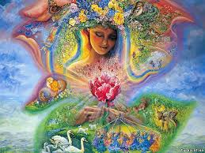
Мати – Україна, рідна ненька земля, мати-жінка. Ми низько схиляємо голови перед ними. Це – найдорожче, що є в житті людини Любов матері безкорислива і чиста. І всім дівчаткам, майбутнім матерям, потрібно вчитись у них безкорисливо любити, готувати себе до виховання своїх майбутніх дітей.

Slide 17
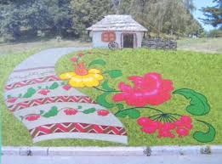
Скарбничка народних думок:
Українці понад усе шанують матір – Берегиню роду людського.
У кого є ненька, у того й голівонька гладенька.
На сонці тепло, а біля матері добре.
У дитини заболить пальчик, а в матері – серце
Матері ні купити, ні заслужити
Нема у світі цвіту цвітнішого над маківочки, нема ж і роду ріднішого над матіночки.
Одна мати вірна порада.

Slide 18
Народна мудрість про сирітство: - За гроші не купити ні батька, ні матері, ні родини. - На світі знайдеш усе крім рідної матері - Ніхто не бачить і не чує , як сирота плаче і горює - Росла – весни не бачила, зросла – літечка не знала, прийшла осінь – сирітського серця не нагріла. - Без батька – півсироти, а без матері вся сирота. - Добра мачуха, а все ж не рідна мати. - На сонці тепло, а біля матері добре.

Slide 19
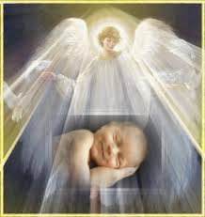
Лист до мами – янгола написала Бочко Кароліна Матусенько моя рідна, дивлюся на твою фотографію і тихо плачу. У снах Тебе бачу такою молодою і гарною, пишу листи, потім читаю, бо розумію, що ти їх ніколи не отримаєш… А мені так хочеться поговорити, почути, хоч одне словечко від тебе, а ти мовчиш. Чому така сувора правда життя, чому мене маленьку у чотири роки ти покинула і ангелом полетіла у небо? А я залишилась без ніжної, солодкої материнської любові. Мене не пестили твої руки. Не гладили по голівці, ти не бачила, як я росту, коли мені сумно чи весело. У найважливіші миті мого життя ти не була і вже ніколи не будеш поруч. Але я впевнена, що ти з неба все бачиш і допомагаєш мені. Коли важко, коли сумно, коли хтось образить, я прошу «Мамочко, допоможи» І повір – стає легше, бо поруч ти, мій ангел – охоронець. Закінчую дев'ятий клас, а як складеться доля моя важко вгадати. Я вірю ти бачиш мене, ти допоможеш мені, бо Твоє серце болить за мою долю. Але як важко, мамочко, без тебе. Життя довело мені, що найцінніший скарб – це материнська любов, це лагідні очі матері, це її ніжні руки і ласкава посмішка. Не розумію тих, хто може образити маму, не слухатися її, чи сердитися на неї. Якби ти була поряд, я б не дала і каплі смутку впасти на твою голівоньку. Ой мамочко, рідна матусю, приходь хоч у снах мені.

Slide 20
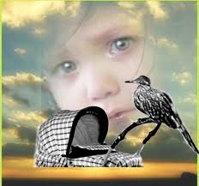
Лист – сповідь Січ Євгенії Люба Матусю! Я часто пишу до тебе, але відправити листи не знаю куди? Де ти, як живеш, як твоє здоров'я? Дуже сумую за Тобою. Ти часто у снах приходиш до мене. А мені хочеться щоб ти погладила мене по голівці, просто поговорила зі мною. Я не бачила тебе цілу вічність, але пам'ятаю шовкове каштанове волосся, милі карі очі. Читаю, перечитую твої листи на день кілька разів. Ти ж так гарно і ніжно писала до мене, квіточкою своєю, сонечком маминим називала, обіцяла забрати з дитячого будинку. Що трапилось, чому ти пропала і нема жодної вісточки від тебе? Чи хоч інколи згадуєш доню свою? А я, мамочко, вже доросла. Мені через чотири місяці 15 років. І повір, що найкращим подарунком буде для мене зустріч з тобою. Кожен день я чекаю Тебе, чи хоч вісточки якоїсь, бо впевнена, що колись ми зустрінемось, адже ти не можеш мене зовсім забути. Я дуже люблю тебе і не ображаюсь за ці роки, що була самотньою. Прошу, рідна моя, не залиши мене одинокою, не приречи себе, свою старість на вічний неспокій. У мене все тепер є: одяг, їжа, ліжко, ковдра, та нема материнського тепла. Поряд чужі, хороші люди, але мами нема. Почуй мене, матусю, повернися. Я низько вклонюся за те. Що дала мені життя. Ми забудемо все погане і більше не розлучимося. Я боюся, що скоро покину стіни дитячого будинку, а поряд не буде рідної душі, не буде до кого прихилитися. Що ж мене чекає у світі? Де, з ким житиму, хто дасть пораду. Хто розрадить, пожаліє? Мамочко, озвися, я чекаю тебе, мені дуже сумно!

Slide 21
Лист Меденці Павла до Матері-душі, яка є добрим ангелом Дорога мамо! Туди, де ти, листи не доходять. Але ніщо не може втримати мене, щоб я хоч раз в тиждень не написав до тебе у своєму щоденнику. Пишу і легше стає, бо розмовляю з рідною людиною. А ти порадій за нас, дітей твоїх. Таня закінчила Берегівське медучилище і працює в лікарні, Валька ще вчиться, там же. Іванко гордість Мукачівського військового ліцею. Гарний, мужній. А ми з братом в дитячому будинку. Я навчаюсь в дев'ятому класі, а Володя у восьмому. Ти нас залишила зовсім малими, а скоро і батько полетів за тобою. Дитячий будинок став рідною домівкою, а його працівники нашою родиною. І так потроху виводять нас у люди. Кажуть, мамочко, що я на тата схожий. Але я не пам'ятаю його. І тебе, рідна моя, зовсім не можу згадати, навіть у снах ніколи не бачив. Це так важко і страшно. Але що поробиш з цим живу. Мамочко, я тебе у серці маю, молюся за тебе і обіцяю, що стану порядною людиною. Вірю, що з небес бачиш своїх дітей, радієш нашим успіхам і допомагаєш нам. Я буду тобі писати, а ці листи, може колись дітям своїм покажу, щоб вміли батьків шанувати. Бо мама – то найбільший скарб для кожної людини.

Slide 22
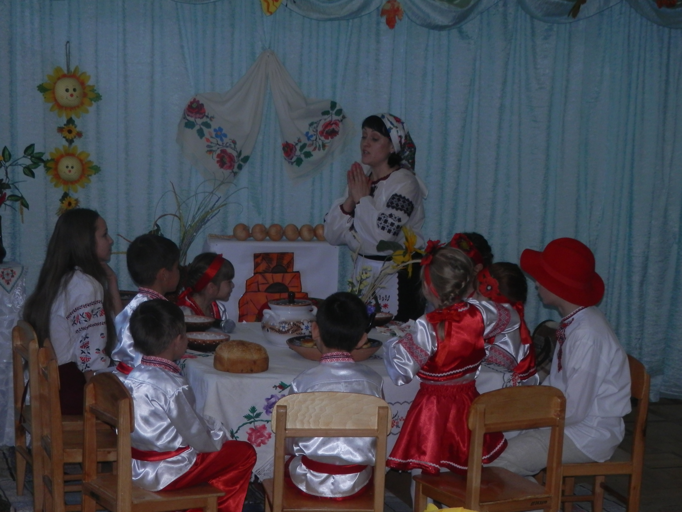
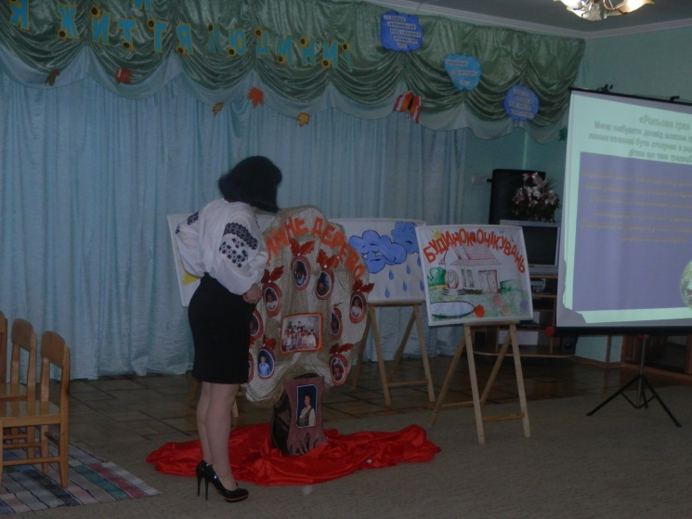
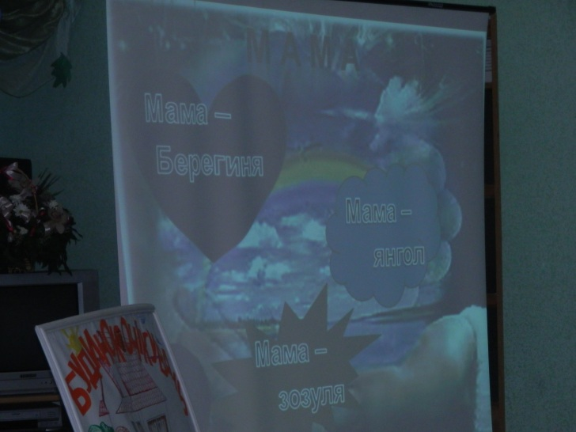
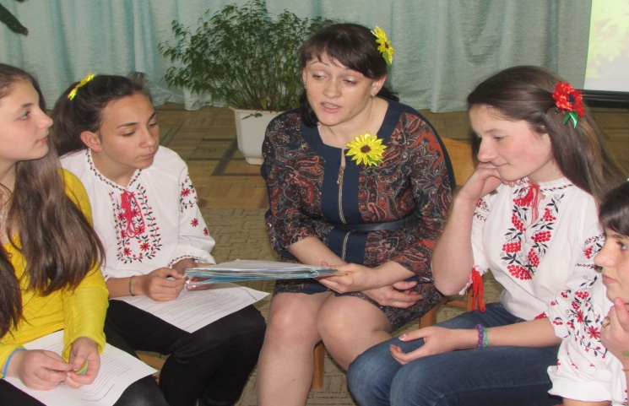
Дізнаємось про родинні цінності через виховні заходи, інтерактивні ігри

Slide 23
Проект підготували: 1. Бочко Кароліна 2. Січ Євгенія 3. Дзьобак Олеся 4. Лакатош Марія 5. Баджо Регіта 6. Лакатош Юрій Науковий керівник: Бубряк Тетяна Іванівна

